Slide 1
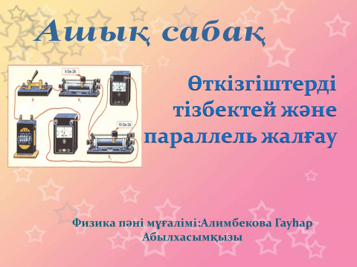


Slide 2
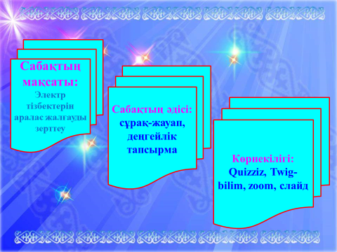

Slide 3
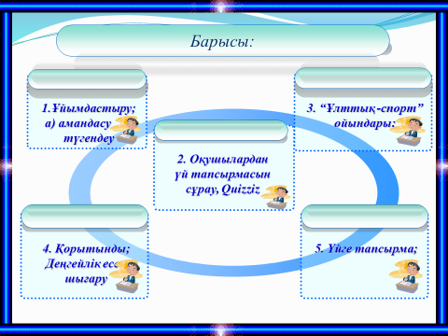

Slide 4

Тізбектей жалғау
Паралель жалғау
Егер бірінші өткізгіштің
соңы екінші өткізгіштің
басымен екіншінің
соңы үшіншінің басымен
жалғанса онда мұндай
қосуды тізбектей жалғау
дейміз
Егер өткізгіштің басын
бір ғана А нүктесінде,ал
ұштарын екінші бір В
нүктесінде жалғасақ онда
мұндай жалғауды
өткізгіштерді паралель
жалғау деп аталады.
I=I₁=I₂=…=In
I=I₁+I₂…+In

Slide 5
U=U₁+U₂+…Un
U=U₁=U₂…=Un
R=R₁+R₂+…Rn
1/R=1/R₁+1/R₂+…1/Rn
Оқушы:
Жаңа тақырыпты қабылдайды;
Тірек сызбаны дәптеріне көшіреді;
Қысқаша конспект жасайды;
Күтілетін нәтиже:
Оқулықтармен дәптерлерін ашып сабаққа бар зейіндерін аударады.
Оқытушының айтқанын мұқият тыңдайды. Есіне сақтауға тырысады,
қажетін бөліп алады, тапсырмаға сәйкес қорытынды жасайды.

Slide 6
Өткізгіштерді параллель жалғау
R₁
I₁
R₂
U=U₁=U₂…=U_{n}
I₂
I=I₁+I₂+…+I_{n}
1
R
1
R₂
1
R₂
1
R_{n}
=
+
+……+
А
I_{n}
R_{n}

Slide 7
Өткізгіштерді тізбектей жалғау
I = I₁ = I₂= … = I_{n}
U = U₁ + U₂ … +U_{n}
R = R₁ + R₂ + … R_{n}

Slide 8
Ұлттық ойындар физика сабағында І тур- “Дәлдеп көзде” ойыны
1)
Өткізгіш сымдар
2)
Гальвани элементтері
3)
Өткізгіштің сымдардың қиылысуы
4)
Аккумулятор батареясы
5)
Реостат
6)
Электр шамы
7)
Қысқыштар

Slide 9
ІІ тур- “Мәреге жет” ойыны
1) Тізбектей жалғау үшін...
Ай
I= I₁ = I₂ = I_{n}
R=R₁+R₂+…+R_{n}
Өлшем бірлігі “А”
Электр өрісінің
атқарған
жұмысының
зарядқа
қатынасы
Кедергінің
өлшем бірлігі
“Ом”
Зарядталған
бөлшектердің
Реттелген
қозғалысы
Өлшем бірлігі “В”
Жер

Slide 10
2) Параллель жалғау үшін...
Өлшем бірлігі “В”
Үй
Зарядталған
бөлшектердің
реттелген қозғалысы
Электр өрісінің
атқарған
жұмысының
зарядқа қатынасы
1/R= 1/R₁ + 1/R₂
U = U₁ = U₂=…=U_{n}
Мектеп
Күтілетін нәтиже:
Тапсырмаларды мұқият оқып, дұрыс жауап беруге тырысады.
Сұрақтарға жауапты өз ойын ұсына отырып түсіндіреді.
Сабақта алған білімдерін практикада қолданылады.

Slide 11
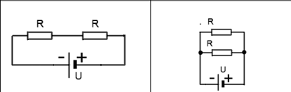
Жеке жұмыс
Тапсырма 1
Кедергілері 5 Ом, 10 Ом және 25 Ом үш резистор тізбектей жалғастырылып, кернеуі тұрақты 120 В желіге жалғанған. Резистордағы ток күші анықтаңыз.
2. Өткізгіштен 0.4 А ток өткенде,өткізгіштің ұштарындағы кернеу 8 В болды.Өткізгіштің кедергісі неге тең?
Тапсырма 2
1. Оқушыларға схема беріледі, сол схема бойынша откізгіштерді жалғайді.Әрбір кедергінің мәні 4 Ом-ға тең.
2. Құлсары мұнай мұнарасының қосалқы стансымен қосатын электр сымындағы кернеу 380 В болғанда,одан 12 А ток өтсе,онда сымдағы кедергіні есептеңдер
Дескриптор
- Ом заңын қолданып жалпы ток күшін есептейді
- Схема бойынша тізбектей жалғауды анықтайды
- Схема бойынша параллель жалғауды анықтайды

Slide 12
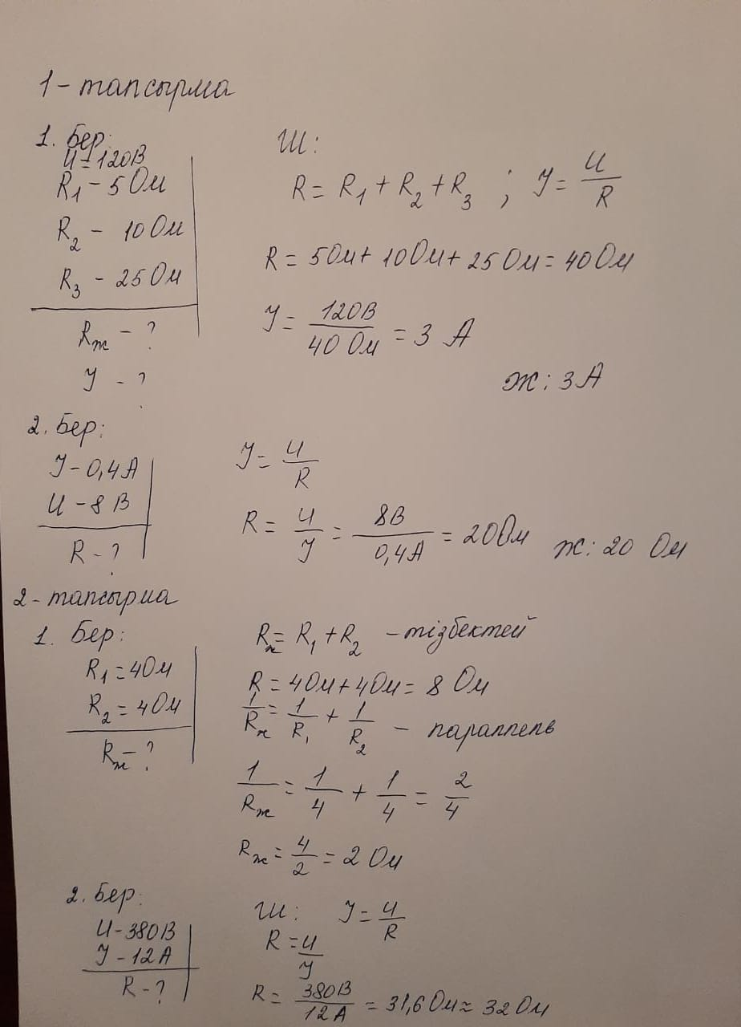
Есепті жауабымен тексереміз

Slide 13


Кері байланыс
Мәреге жеткен әр оқушы өз арғымақтарына отырып уйге қайтады
Бәрін өте жақсы меңгерген оқушы – жылқыға мінеді
Жақсы түсіндім, бірақ тағы оқуым керек деген оқушы –кеме мен түйеге мінеді
Мен сабақты орташа түсіндігім деген оқушы- өгізге мінеді

Slide 14
Қорытынды:
Оқушылар өткізгіштерді тізбектей
жалғауды және параллель
жалғауды үйренеді.Өткізгіштерді
жалғағанда ток күшін, өткізгіш
ұштарындағы кернеуді,
жалпы кедергіні есептеуді
жетік меңгереді.

